Slide 1
مصادر المعلومات في التحسس النائي
مقدمة
يمكن أن نميز اليوم بين مصادر المعلومات في التحسس النائي على أساس طريقة التحسس، إذ نقسم مصادر التحسس النائي إلى قسمين :الأول المصادر الفوتوغرافية، والثاني المصادر غير الفوتوغرافية كما في الشكل (1) .

Slide 2
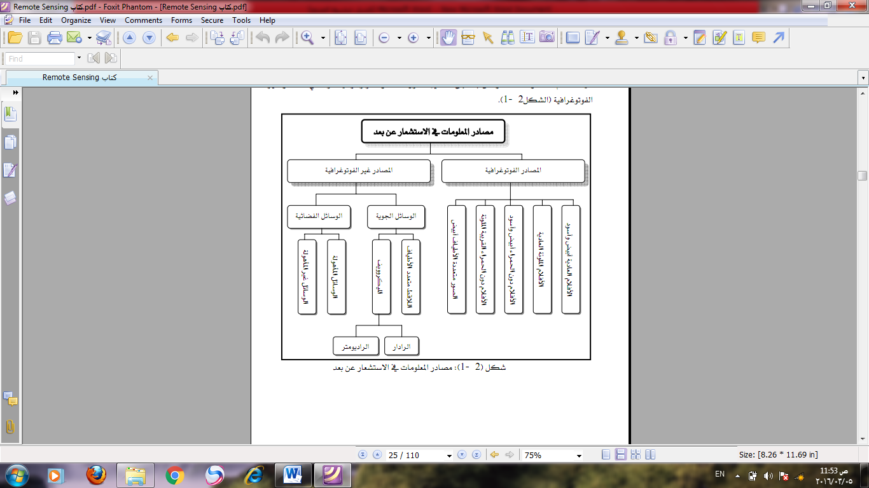
شكل (1) مصادر المعلومات في التحسس النائي

Slide 3
المصادر الفوتوغرافية :
هي التي يتركز استخدامها للتحسس في الجزء المرئي من الطيف الكهرومغناطيسي والجزء القريب من نطاق الأشعة تحت الحمراء، باستعمال الأفلام العادية (أسود وأبيض) أو الملونة.فقد كانت المصادر الفوتوغرافية حتى وقت قريب هي الوسيلة الوحيدة التي يمكن استخدامها للحصول على معلومات جوية وهي لا تزال تلعب دوراً هاماً ضمن مصادر التحسس النائي المستعملة في الوقت الحاضر .
وتجهز آلات التحسس الفوتوغرافية بأفلام أبيض وأسود أو ملونة وكلا النوعين يستشعر الأشعة المرئية فقط ، أي إنها تسجل ىالانعكاسات التي تراها العين البشرية .إلا ان ما تستطيع أن تراه العين البشرية مباشرة دون الاستعانة بوسائل أخرى يعتبر جزءاً صغيراً جداً من الطيف الكهرومغناطيسي، إذ إن الطيف المرئي يقع بين (0.4 إلى أقل من 0.8 مايكرومتر) حيث يشمل الأشعة البنفسجية ، الزرقاء، الخضراء، الصفراء، البرتقالية والحمراء .

Slide 4
رغم ان جميع الأفلام المستخدمة في المصادر الفوتوغرافية يمكن وضعها في فئتين رئيستين هما الأفلام البانكروماتية الأبيض والأسود ، والأفلام الملونة ، إلا اننا ولغرض التوضيح سنقسم الأفلام المستعملة في وسائل التحسس النائي الفوتوغرافية إلى خمسة أنواع الأفلام العادية أبيض وأسود :
وهذه الأفلام تعرف باسم الأفلام البانكروماتية Panchromatic أي أفلام حساسة لجميع ألوان الطيف المرئية في نطاق الموجات مابين 0.39- 0.72 مايكرومتر تقريبا. وهناك نوعان من هذه الافلام هما :
فلم الخرائط Mapping Film : والذي له حساسية لجميع الموجات المرئية.
فلم التجسس Reconnaissance : والذي ألغى الحساسية لنطاق الموجات الزرقاء لتقليص تاثير التشتت الجوي .

Slide 5
وتمتاز الصور البانكروماتية عن باقي الأنواع الفوتوغرافية بما يلي :
توفر الصور الجوية الأبيض والأسود في جميع أنحاء العالم ، إذ تستعمل بكثرة في إنتاج الخرائط الطبوغرافية، وبالتالي تتوفر للمستخدمين الآخرين عن طريق المؤسسات التجارية وهيئات التخطيط ومراكز التوزيع الآخرى .
ملاءمتها من الناحية الهندسية لغرض إنتاج الخرائط .
قلة تكاليفها للتصوير والإنتاج، كما ان تحليلها أو تميزها المكاني Spatial Resolution جيد.
وتستعمل الصور البانكروماتية في عدد كبير من العلوم لأغراض كثيرة، منها على سبيل المثال :
إنتاج الخرائط لمناطق الكثبان الرملية ورواسب الجليد، والتكوينات الساحلية.
تحديد أنواع المحاصيل الزراعية، أمراض النباتات، وتعرية التربة .
تخطيط المدن، والتخطيط الإقليمي، والدراسات الحضرية المحدودة مثل الإحصاء السكاني ونمو المدن وامتدادها العمراني ( الشكل 2) .

Slide 6
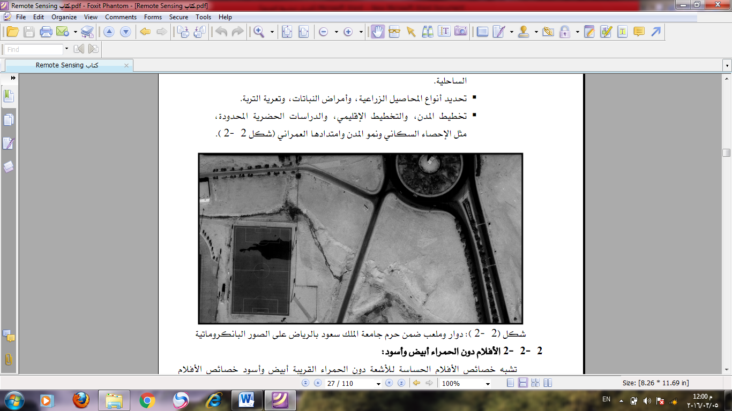
شكل (2) ملعب على الصورة البانكروماتية

Slide 7
الأفلام تحت الحمراء أبيض وأسود :
تشبه الأفلام الحساسة للأشعة تحت الحمراء القريبة أبيض وأسود خصائص الأفلام البانكروماتية، والاختلاف الرئيس هو حساسيتها الطيفية التي تمتد أكثر من الموجات المرئية إلى الموجات بطول حوالي 1 مايكرومتر في نطاق الأشعة دون او تحت الحمراء القريبة . وهذا الفلم يمكن ان يستخدم بطريقتين :
الطريقة الأولى : استخدام مرشح لتسجيل الموجات الحمراء القريبة.
الطريقة الثانية : استخدام مرشحات لتسجيل الموجات المرئية وتحت الحمراء القريبة .
ومن مميزات هذا النوع من الصور :
قدرتها على اختراق الضباب Haze .
يحدث الانعكاس الأكبر من النباتات في نطاق الموجات الحمراء مع أن هذا ليس دائما ميزة.
أن المياه تمتص الأشعة تحت الحمراء ، وهذا يدل إلى ظهور المياه بلون داكن في الصور الجوية تحت الحمراء .لذا فإن هذا النوع من الصور ذو فائدة كبيرة لتحديد مناطق التقاء المياه مع اليابسة.

Slide 8
الاستخدامات :
في دراسات النباتات لتحديد أنواع المحاصيل ، والمحاصيل المريضة، وإعداد خرائط الغابات والنباتات شبه الطبيعية .
دراسة وإعداد خرائط رطوبة التربة في الحقول الزراعية .
مراقبة زحف الكثبان الرملية الجافة على مناطق التربة الرطبة .
تحديد مناطق تعرية التربة .
إعداد خرائط المواقع الأثرية .
تحديد فروع الأنهار وقنوات المياه والمستنقعات وحدود الشواطىء وغيرها من الأجسام المائية (شكل 3و4) .

Slide 9
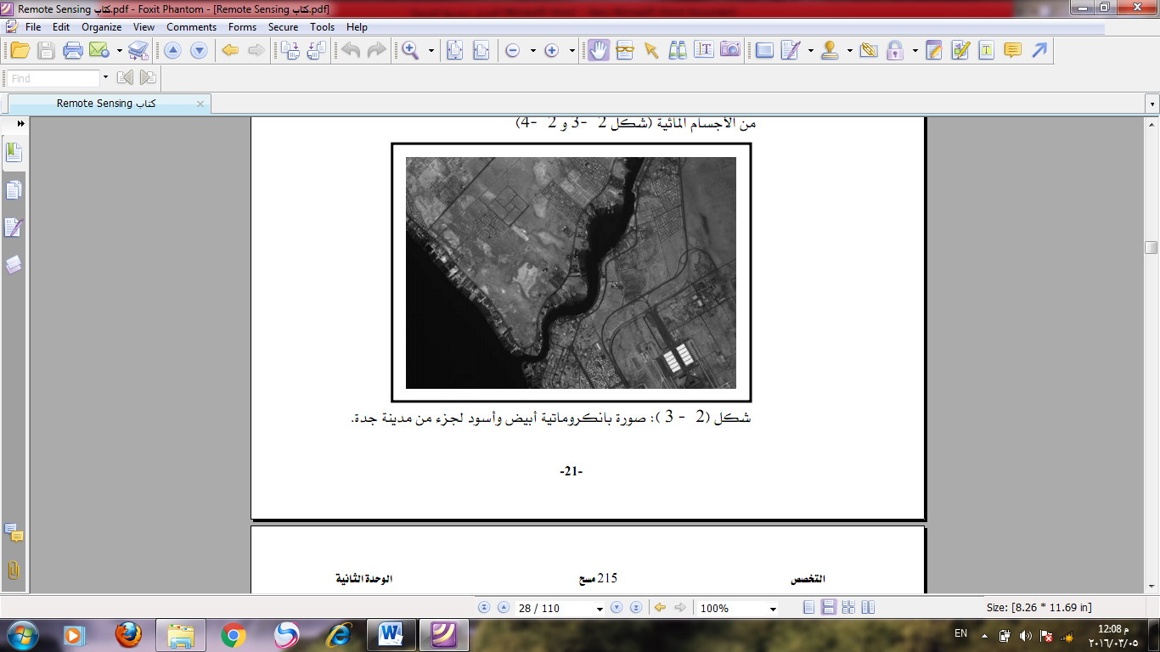
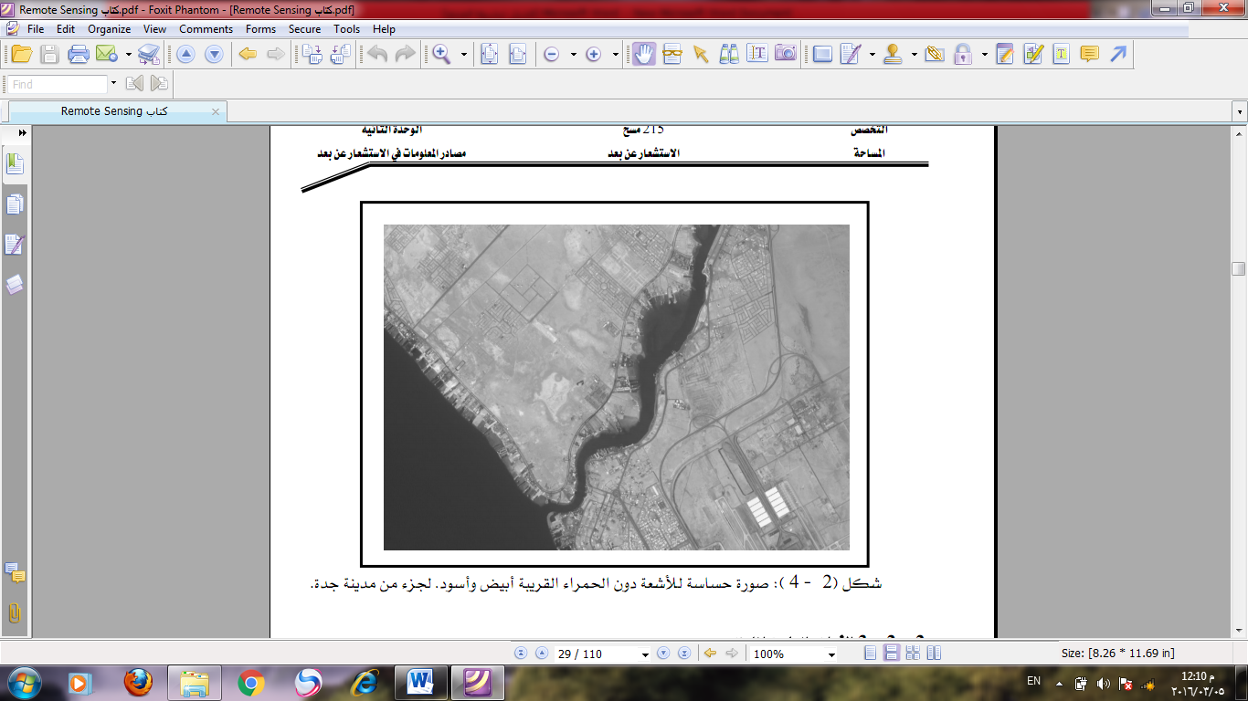
شكل(3) صورة بانكروماتية أبيض وأسود
شكل(4) صورة حساسة لاشعة دون او تحت الحمراء القريبة أبيض وأسود

Slide 10
الأفلام العادية الملونة :
من الأفلام الأخرى المستخدمة في آلة التصوير التقليدية الملونة التي تتكون من ثلاث طبقات، كل طبقة حساسة لموجات لون معين وتحتوي على الصبغة الملائمة، وهذه الألوان هي : الأزرق والأخضر والأحمر، والتي يطلق عليها الألوان الرئيسية إذ إن أي لون آخر تراه العين البشرية هو في الواقع خليط من هذه الألوان .
وبما أن الصور الملونة تشبه تماما الصورة التي تراها العين البشرية على الطبيعة ، لذا فإن الأفلام الملونة تتفوق من حيث الأهمية على أفلام الأبيض والأسود ، وهذا ليس دائماً صحيحاً، إذ إن هناك كثيراً من الاستعمالات تلائمها افلام الأبيض والأسود أكثر من الأفلام الملونة، كالمساحة الجوية مثلاً، أو عندما تكون التكاليف المالية أساسية في الاختبار، الا أن الصور الجوية الملونة ذات فائدة كبيرة بشكل خاص عندما تكون هناك صعوبة في التفرقة بين الظاهرات المتشابهة .

Slide 11
الاستخدامات :
الزراعة : إذ تساعد الألوان على التفريق بين الظاهرات على سطح الأرض، وفي تحديد أنواع المحاصيل، وأنواع الأشجار ، وأمراض النباتات، وأنواع التربة.
الجيولوجيا : إذ اتضح أنها افضل من الصور الجوية البانكروماتية في إنتاج الصور الجيولوجية.
الدراسات المائية والبحرية : إذ تستخدم في تحديد أعماق المياه، واتجاهات جريانها، وحدود مناطق الفياضانات ، وفي تحديد خطوط السواحل (الشكل 5) .
الدراسات الأثرية .
الدراسات الحضرية (المدنية) .

Slide 12
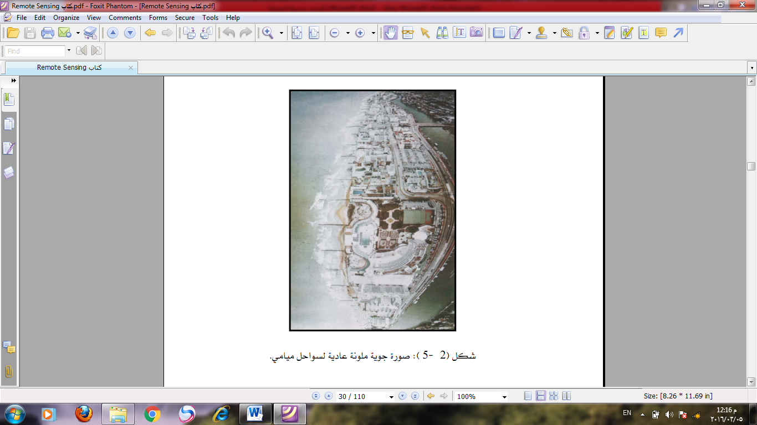
شكل (5) صورة جوية ملونة عادية لسواحل ميامي .

Slide 13
الأفلام تحت الحمراء القريبة الملونة :
الأفلام تحت الحمراء الملونة Color Infrared لها نفس التركيب كالأفلام الملونة العادية إذ تتكون من ثلاث طبقات كل منها حساس لموجات من الأشعة الكهرومغناطيسية، ويكون تسجيل الألوان على الطبفات الثلاث في الأفلام تحت الحمراء كالتالي :
موجات النطاق الأخضر ، تسجل على الطبقة الصفراء .
موجات النطاق الأحمر، تسجل على الطبقة الأرجوانية .
موجات نطاق الأشعة تحت الحمراء، تسجل على الطبقة الزرقاء الداكنة .
هذه الارتباطات المختلفة في الأفلام تحت الحمراء الملونة بين موجات نطاقات الأشعة الكهرومغناطيسية وطبقات الفلم الرئيسية تؤدي الى تغير في الألوان بحيث تبدو الظاهرات بألوان تختلف عن الألوان الطبيعية التي تراها العين البشرية لهذه الظاهرات على الطبيعة، لذا فإنه يطلق على ألوان هذا الفلم اسم الألوان الكاذبة. فبينما تظهر النباتات الخضراء على الأفلام الملونة العادية بلون اخضرلانها تعكس الأشعة الخضراء اكثر من الأشعة الزرقاء أوالحمراء، نجدها تظهر حمراء على الأفلام تحت الحمراء القريبة الملونة لأنها تعكس الأشعة تحت الحمراء القريبة أكثر من الأشعة الخضراء (الشكل 6) . وتظهر التربة على الصور الملونة خضراء – حمراء، إذ انها تعكس اشعة خضراء- حمراء أكثر من الأشعة الزرقاء، أما الصور الملونة تحت الحمراء فتظهر بلون أزرق- أخضر .

Slide 14
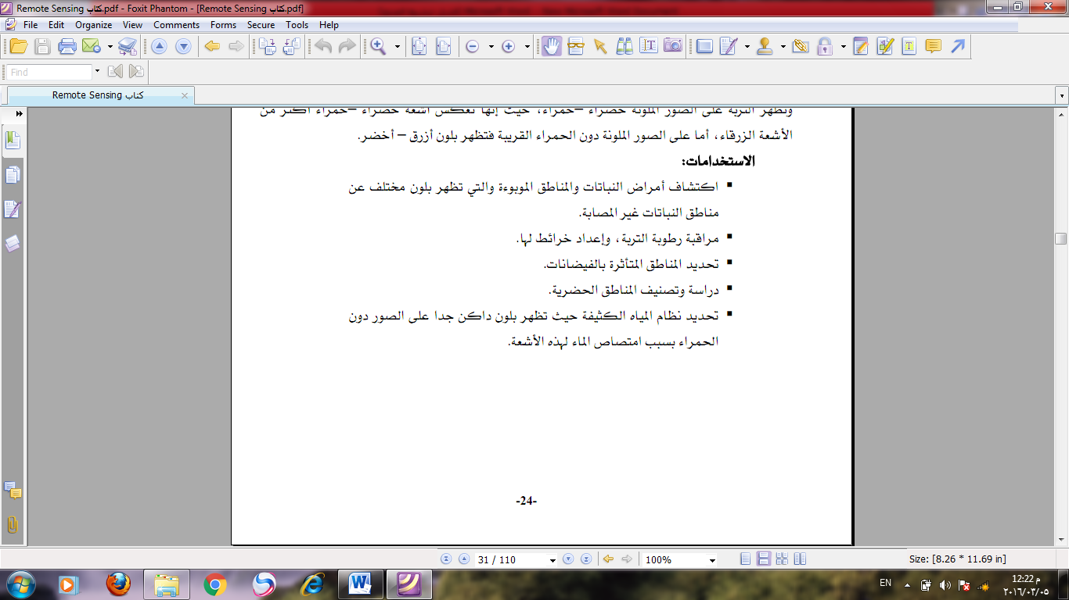

Slide 15
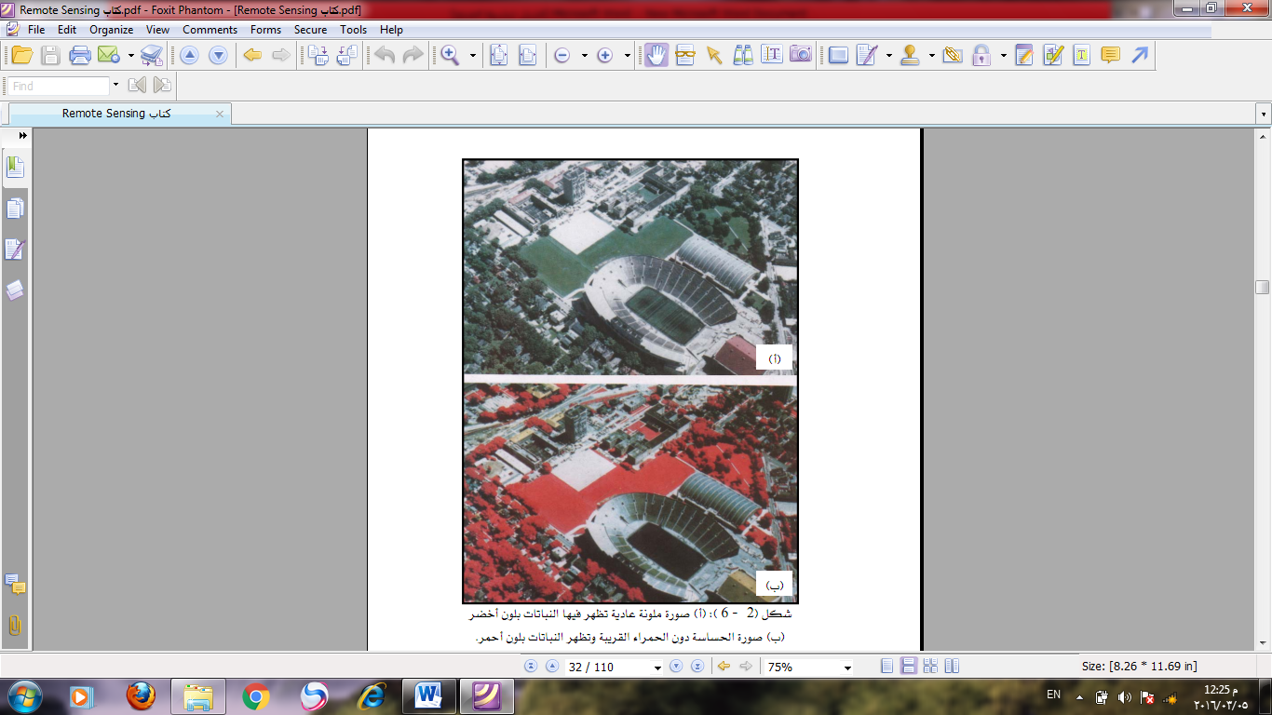
شكل (6) :أ- صورة ملونة عادية تظهر فيها النباتات بلون أخضر .
ب - صورة الحساسة تحت الحمراء القريبة وتظهر النباتات بلون أحمر.

Slide 16
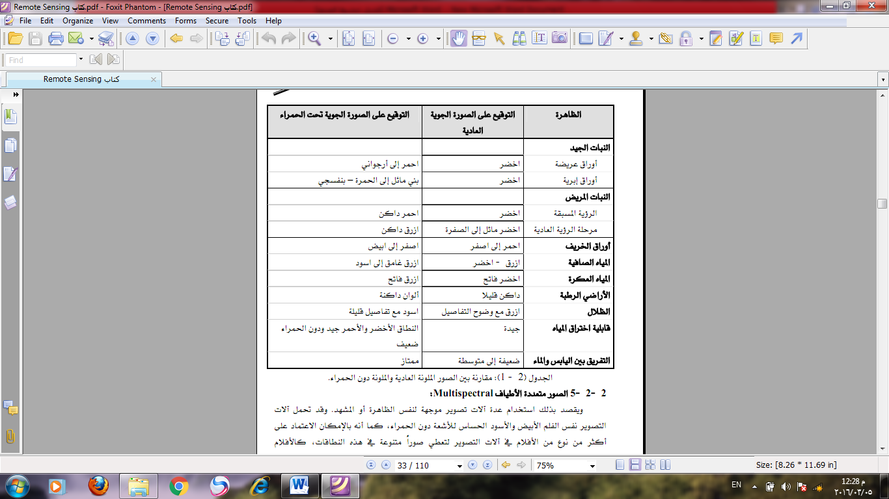
الجدول (1) مقارنة بين الصور الملونة العادية والملونة تحت الحمراء .

Slide 17
الصور متعددة الأطياف Multispectral :
ويقصد بذلك عدة آلات تصوير موجهة لنفس الظاهرة أو المشهد . وقد تحمل آلات التصوير نفس الفلم الأبيض والأسود الحساس للأشعة تحت الحمراء، كما أنه بالإمكان الاعتماد على أكثر من نوع من الأفلام في آلات التصوير لتعطي صوراً متنوعة في هذه النطاقات، كالأفلام البانكروماتية، وتحت الحمراء القريبة الملونة .
الاستخدامات :
تحديد أنواع المحاصيل .
دراسة فائض المجاري .
بعض الاستكشافات المعدنية .

Slide 18
المصادر غير الفوتوغرافية :
أن المصادر الفوتوغرافية تستطيع تحسس جزء صغير من الطيف الكهرومغناطيسي، والذي ينحصر في نطاق الأشعة المرئية ونطاق الأشعة تحت الحمراء القريب ، ولكي نتحسس بقية أقسام الطيف الكهرومغناطيسي نحتاج إلى أجهزة تحسس أخرى، لأن زجاج العدسات المستخدم التحسس الفوتوغرافي يمتص الأشعة طويلة الموجات، كما أن الأفلام المتوفرة حساسة للأشعة المرئية تحت الحمراء القريبة فقط .
مصادر التحسس النائي غير الفوتوغرافية هي التي تستخدم في تحسس واستشعار الأشعة المرئية وغير المرئية، وتختلف وسائل التحسس النائي غير الفوتوغرافية تبعا لنوع الوسيلة التي تحملها، كالطائرات أو الأقمار الصناعية. ويصورة عامة يمكن أن تقسم الوسائل غير الفوتوغرافية حسب وسيلة الحمل الى قسمين هما : الوسائل الجوية والوسائل الفضائية (الشكل 7) .

Slide 19
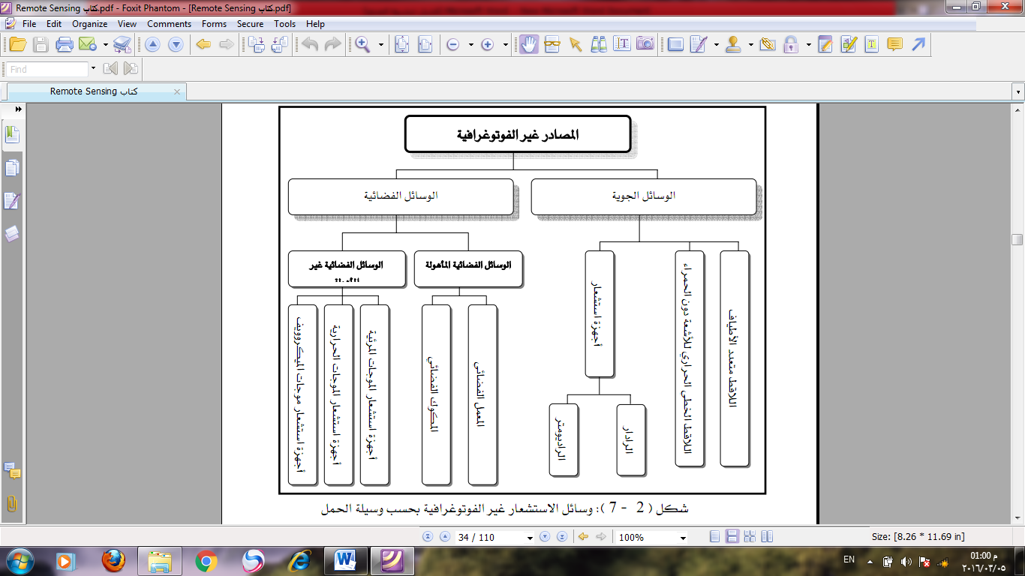
شكل (7) وسائل التحسس النائي غير الفوتوغرافية بحسب وسيلة الحمل

Slide 20
الوسائل الجوية :
يقصد بذلك وسائل التحسس النائي التي تحملها الطائرات العادية والتي لا تصل إلى ارتفاعات كبيرة فوق سطح الأرض، إذ تقوم بتسجيل مناظر لسطح الأرض باستعمال الأشعة الكهرومغناطيسية المنعكسة أو المنبعثة من السطح . وأهم هذه الوسائل هي اللاقط متعدد الأطياف وهو يستشعر موجات أقصر من 14مايكرومتر، والرادار وهو يسجل موجات أطول من 5 ملم والراديومتر .
أ- اللاقط متعدد الأطياف : يعتبر اللاقط متعدد الأطياف غير مألوف نسبيا كوسيلة للحصول على مناظر عن سطح الأرض وقد يبدو ذلك غريبا، خصوصا إذا أدركنا مميزات هذا النوع من أجهزة التحسس الذي يتفوق على الصور الفوتوغرافية بما يلي :
1- يعطي دقة تمييزية إشعاعية ((Radiometric Resolution عالية في نطاقات ضيقة من الموجات الكهرومغناطيسية، وفي وقت واحد .
2- اتساع نطاقات التحسس التي تعمل فيها هذه الأجهزة، إذ تمتد من نطاق الأشعة فوق البنفسجية (0.3 مايكرومتر) إلى نطاق الأشعة تحت الحمراء الحراري (14 مايكرومتر ) .
3- إمكانية تخزين المعلومات على هيئة ورقية، واستخدامها بسهولة ومباشرة في عمليات التحليل الكمي

Slide 21
ب- اللاقط الخطي الحراري للأشعة تحت الحمراء :
يتركز التحسس النائي غير الفوتوغرافية في نطاق الأشعة تحت الحمراء في نطاقات الموجات ذات الأطوال ما بين 3-14مايكرومتر. والتحسس في هذه النطاقات يبحث عن تحديد الاختلافات قي الإشعاع الحراري المنبعث باستخدام نطاقات الأشعة تحت الحمراء المتوسطة والبعيدة، والتي يطلق عليهما معا النطاق الحراري للأشعة تحت الحمراء ((Thermal Infrared .
ج- أجهزة استشعار الميكروويف :
يشمل نطاق المايكرووف الموجات ما بين 1ملم إلى عدة أمتار. ومن أكثر الأجهزة استخداما الرادار والراديومتر. ويستشعر الراديومتر الأشعة الطبيعية المنبعثة من الأجسام، بينما يقوم الرادار بتوليد الطاقة التي يستشعرها. لذا يطلق على الرادار ( نظام فعال Active System )، بينما الراديومتر واجهزة التحسس الآخرى يطلق عليها (غير فعالة أو سلبية Passive System) .

Slide 22
الرادار :
أن لفظ الرادار جاء من Radio Detection and Ranging=Radar)) تم تطويره للأغراض العسكرية وذلك لعدم ارتباطه بضوء الشمس أو تاثره بأحوال الطقس مما جعله وسيلة جيدة للتجسس والاستكشاف . ويتكون الرادار من مولد إشارة ومستلم إشارة ومستكشف، إذ يقوم المولد بتوليد إشارة ويقوم جهاز الاستلام بتقوية الإشارات قبل إرسالها الى جهاز الاستكشاف (شكل 8) .
الاستخدامات :
دراسة المناطق الاستوائية المغطاة بالسحب طوال أيام السنة .
دراسة التضاريس .
دراسة الأمطار، وذلك باستخدام الأشعة الأقصر .
التفريق بين أنواع النباتات .
استكشاف ما تحت سطح الأرض، وذلك باستخدام الموجات الأطول .

Slide 23
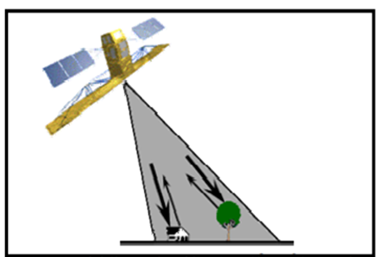
شكل (8) عملية التحسس في نظام الرادار

Slide 24
الراديومتر :
يقيس الراديومتر كمية الطاقة في المشهد الذي يستشعره في نطاق الموجات الطويلة من الأشعة الكهرومغناطيسية، فهو بعكس الرادار حيث يعتمد على الأشعة الطبيعية . لقد أثبت الراديومتر أهميته من الدراسات والتطبيقات المناخية والبحرية كما أنه مثل الرادار حساس لرطوبة التربة والجليد .
الاستخدامات :
1- دراسة التغيرات الفصلية للجليد في القطب .
2- دراسة الطقس والمناخ .

Slide 25
الوسائل الفضائية :
لقد تطور استعمال الوسائل الفضائية في التحسس النائي لدراسة الموارد الأرضية خلال العقدين الماضيين من مرحلة التطبيق العملي لحل كثير من المشكلات اليومية التي تواجه البشرية، بشكل لم يكن متوقعا ان يتم في هذه المدة الومنية القصيرة.ويتركز استخدام الوسائل الفضائية في ثلاثة مجالات رئيسية وهي :
دراسة موارد سطح الأرض .
دراسة ومراقبة الطقس والمناخ .
الاستخدامات العسكرية .
والوسائل الفضائية التي تستشعر الموارد الأرضية يمكن ان تكون ماهولة أو غير ماهولة .

Slide 26
1- الوسائل الفضائية المأهولة :
وتشمل سفن الفضاء التي تحمل رجال الفضاء وأجهزة فوتوغرافية وتقوم بالتقاط صور ومناظر لسطح الأرض . وتتميز بكونها ذات مهام محددة وقصيرة جدا، ويتم تفسير صور ومناظر الوسائل الفضائية المأهولة باستخدام وسائل التفسير الفوتوغرافية .
2-الوسائل الفضائية غير المأهولة :
تحمل الوسائل الفضائية غير المأهولة أربع مجموعات من أجهزة التحسس : المجموعة الأولى والثانية تتكونان من أجهزة تحسس تسجل الموجات المرئية والقريبة من المرئية، والمجموعة الثالثة تتكون من أجهزة تحسس تسجل الموجات الحرارية في الأشعةتحت الحمراء، والمجموعة الرابعة تتكون من أجهزة تسجل تسجل أشعة اليكروويف. وهنا نشير إلى أن الوسائل الفضائية التي تستشعر أحوال الطقس والمناخ غير مأهولة وتحمل اجهزة تحسس ذات دقة مكانية منخفضة ولها دورة قصيرة جدا قد تصل إلى أقل من يوم . ومن الوسائل الفضائية غير المأهولة المستعملة حاليا وبكثرة هي الأقمار الصناعية التي تدور في مدارات محددة وبشكل منتظم.

Slide 27
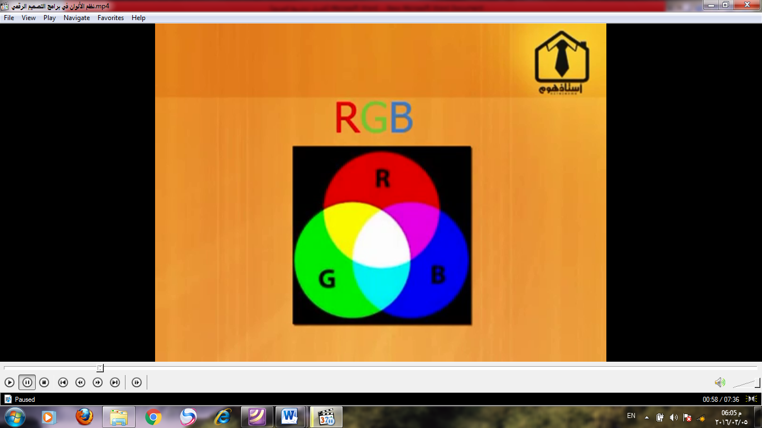

Slide 28
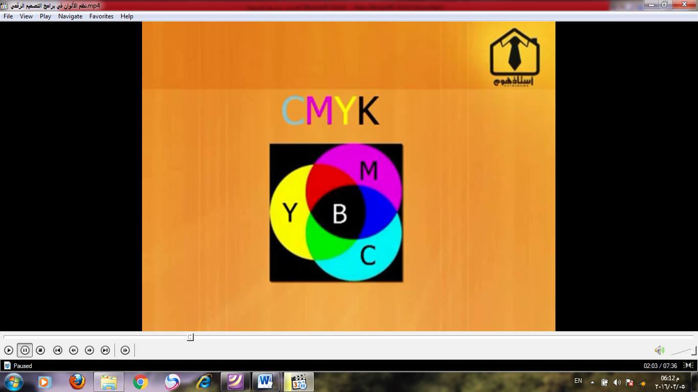
اما الالوان الثانوية اوغير الرئسية فتسمى CMYK

Slide 29
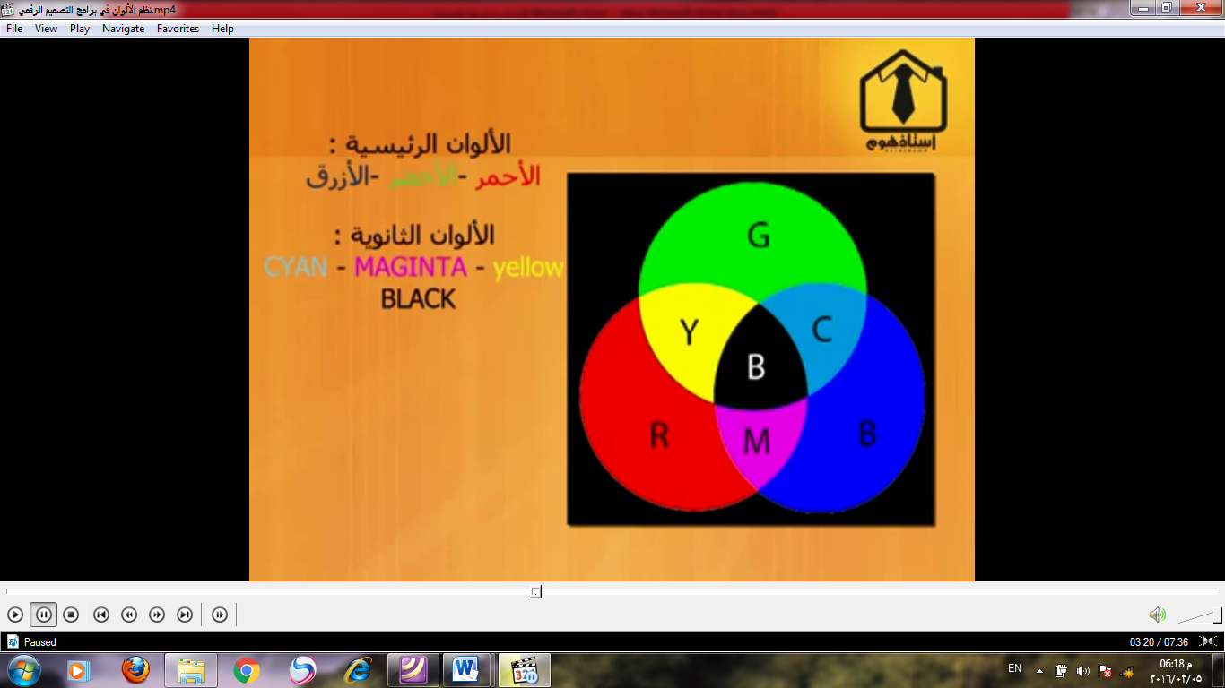
فعند دمج الاوان الرئيسية تنتج الوان ثانوية وتسمى عملية اظافة الالوان اماعملية طرح الالوان هي طرح الالوان الثانوية مع بعظها لتنتج الوان رئيسية .وعند دمج الاوان الرئيسية مع الثانوية تنتج الوان ثالثية وهكذا نحصل على كثير من الالوان

Slide 30
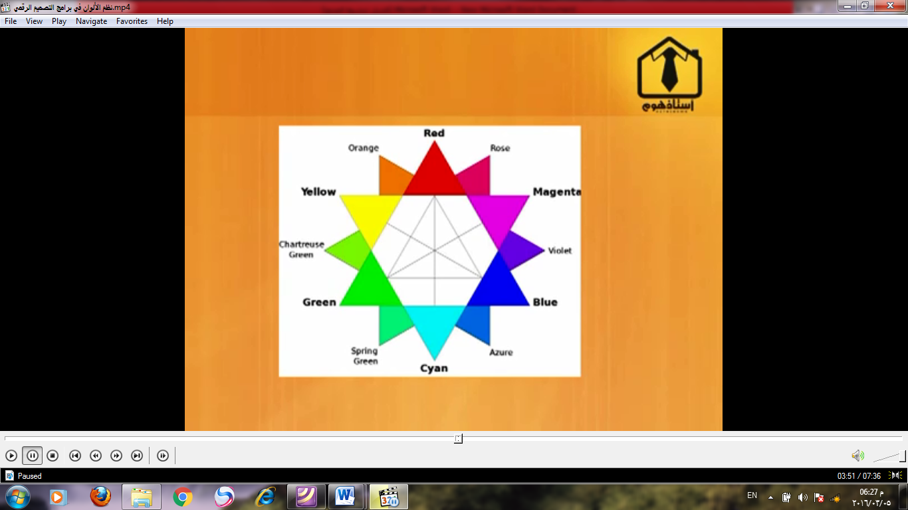
وهكذا ايضا تدمج الالوان الرئسية مع الثالثية ...الخ

